Slide 1
De psychologie van geld!

Slide 2
De psychologie van sparen en doneren
Sparen
Regelmatig geld opzij zetten voorkomt geldproblemen. Met een buffer kun je onverwachte tegenvallers makkelijk opvangen. Maar je kunt ook sparen voor je pensioen, een studie of een vakantie.
Doordat je een goede buffer op je spaarrekening hebt staan verlaagt dit de spanningen rondom geldzaken. Een keer een maand iets meer uitgegeven. No problemo! Een maand wat extra geld over? You know what to do! (Ja, op die spaarrekening zetten dus!) Mocht er per ongeluk iets kapot gaan of je hebt een dure maand voor de boeg, dan hoef je hier niet langer meer dagen wakker van te liggen. Oke, deze post gaat voornamelijk over een noodspaarpot. Toch kan sparen ook een leuk doel hebben. Heb je bijvoorbeeld een land wat je altijd al eens hebt willen bezoeken? Bedenk voor jezelf een mooi doel en hou dat voor ogen tijdens het sparen. Zo zul je zien dat, met de juiste mindset, sparen helemaal niet moeilijk hoeft te zijn!
Wat is de betekenis van doneren?
Een donatie is een bijdrage aan een organisatie om haar doel te bereiken. Een donatie is een ander woord voor een schenking of gift. Maar donatie gebruik je alleen bij een schenking aan een organisatie. Je kunt doneren in geld maar ook in spullen of door gratis werk te leveren. Door geld te geven aan goede doelen geven mensen niet alleen een signaal aan anderen af, maar ook aan zichzelf. Het geven van geld aan goede doelen bevestigt een altruïstisch zelfbeeld. Dit is een zelfbeeld waar de meeste mensen zich heel prettig bij voelen. Het zegt dat je een goed mens bent en anderen wilt helpen ten koste van jezelf. Hier komt ook het goede gevoel vandaan dat de meeste mensen krijgen wanneer ze geld geven aan goede doelen. Veel mensen voelen zich beter over zichzelf als persoon door anderen te helpen.

Slide 3
De psychologie van sparen en doneren
Wij moeten de onzekerheid van deze tijd omarmen, zo luidt de officiële ideologie
Wie het kan in Nederland, spaart tegen de klippen op. De rente stelt niks voor. De grotere rekeninghouders krijgen een belasting voor hun kiezen op basis van vier procent fictief rendement. Dat maakt allemaal niks uit. Potten is hot. Hoe komt dat
Waarom stellen we massaal onze aankopen uit, ook als we daar in principe het geld wel voor hebben? Dat komt omdat Nederlanders een risicomijdend volk zijn. We zetten niet graag alles op één kaart. We bereiden ons voor op kwade tijden. Bijbelgetrouwe landgenoten kregen het verhaal van Jozef met de paplepel ingegoten. Hij voorkwam hongersnood in Egypte door voor de magere jaren te sparen. Niet voor niets ook is het verzekeringsbedrijf goeddeels een Nederlandse uitvinding. Raadpensionaris Johan de Witt bedacht de bijbehorende wiskunde op zijn wandelingen van huis naar het Binnenhof. Sinds de Gouden Eeuw hebben de Nederlanders zich ontwikkeld tot kampioenen in het afsluiten van verzekeringen

Slide 4
Van potten naar spenden!
Potten is hot!
We mijden risico’s
We bereiden ons voor op mogelijke risico’s
We leven liever in de toekomst dan in het hier en nu
Door geld te geven aan goede doelen geven mensen niet alleen een signaal aan anderen af, maar ook aan zichzelf. Het geven van geld aan goede doelen bevestigt een altruïstisch zelfbeeld. Dit is een zelfbeeld waar de meeste mensen zich heel prettig bij voelen. Het zegt dat je een goed mens bent en anderen wilt helpen ten koste van jezelf. Hier komt ook het goede gevoel vandaan dat de meeste mensen krijgen wanneer ze geld geven aan goede doelen. Veel mensen voelen zich beter over zichzelf als persoon door anderen te helpen.

Slide 5
Spaarzaam volkje
Volgens de gegevens van het CBS hebben particuliere huishoudens in Nederland gemiddeld 42.300 euro aan spaargeld.19 jan 2023

Slide 6
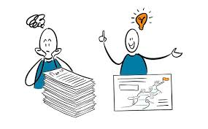
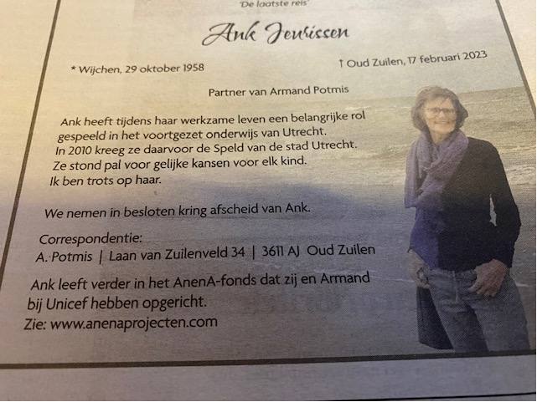
Over ons graf heen regeren

Slide 7
Waarom geven we? Emo of ratio?
De waarde ‘universalisme’ bepaalt in sterke mate of mensen wel of niet geven aan goede doelen. Aan welk doel zij geven, is de volgende stap.
De relationele gever geeft uit welwillendheid en sociale erkenning aan z'n directe omgeving. De idealist voelt zich vervolgens gesteund door de gever en doneert hierop tijd en geld voor een betere wereld.
Onderzoek toont aan dat geld uitgeven aan andere mensen je veel gelukkiger maakt dan wanneer je het spendeert aan jezelf. Denk aan de stralende lach van een vriendin toen je haar precies het cadeau gaf dat ze al zo lang wilde hebben.
Voor donateurs is geven iets waar niet direct iets tegenover hoeft te staan. Donateurs vinden het belangrijk dat iedereen gelijke kansen krijgt in het leven. Niet-donateurs daarentegen vinden het belangrijk zelf te bepalen wat zij doen en persoonlijk te genieten van het leven. Ook streven zij eerder naar macht over anderen en gerespecteerd worden

Slide 8
Doneren is nauw verweven met emotie
Giro 555
De voorlopige eindstand van de Giro555-actie is nu 88.921.469 euro. Michiel Servaes, actievoorzitter Giro555: “Het is overweldigend hoeveel geld er gegeven is door heel Nederland.16 feb 2023

Slide 9
Subsidie of donatie
Subsidie beoogt gedragsverandering bij de aanvrager en wordt verleend door een overheidsinstantie. De gever bepaalt wel gedrag de ontvanger moet vertonen
Donatie draagt bij om het gedachtengoed van de oprichter van een fonds in stand te houden of te vergroten. De ideeën van de ontvanger matchen met die van de gever of maakt die passend

Slide 10
Om hoeveel geld gaat het bij Fondsen?
Voorlopig alleen ruwe schattingen
Het tweejaarlijkse onderzoek Geven in Nederland deed in 2000 en 2003 al eens pogingen om tot betrouwbare totaalschattingen te komen, maar slaagde daar niet. In het laatste onderzoek Geven in Nederland 2017 moet het doen met een ruwe inschatting op basis van de 72 grootste vermogensfondsen in Nederland, die een totale bijdrage deden van €435 miljoen.
Een andere schatting over het donatievolume van de vermogensfondsen als groep is gebaseerd op het gezamenlijke bronvermogen van de leden van vermogenskoepel FIN (ca. €10 miljard), wat zou neerkomen op zo’n €400 miljoen per jaar.

Slide 11
Om hoeveel geld gaat het bij subsidies?
Op de begroting voor cultuur is, naast het steunpakket van € 482 miljoen, voor de komende vier jaar € 15 miljoen extra per jaar beschikbaar (in totaal € 60 miljoen over 2021-2024). Daarnaast wordt jaarlijks € 2 miljoen ingezet voor de provincies Zeeland, Flevoland, Limburg, Drenthe, Overijssel en Friesland. Deze middelen zijn bedoeld om de culturele infrastructuur in deze regio’s verder te versterken. Het kabinet hecht aan een stevige culturele en creatieve sector. Deze sector levert een forse bijdrage aan een gunstig economisch vestigingsklimaat in Nederland.

Slide 12
Fondswerven en subsidie aanvragen, loont het?
Voorbeeld 1
Voor renovatie van zwembad Plons in Vries was € 800.000 nodig
Heb er een jaar aan gewerkt 230 dagen X 8 uur = 1850 uur
€ 800.000 : 1850 uur = een uurloon van € 432 per uur
Uurloon fondswerver € 30,- per uur X 1850 € 59.200
Netto resultaat voor project € 800.000 – 59.200 = € 740.800

Slide 13
Fondswerven en subsidie aanvragen, loont het?
Voorbeeld 2
Er is een regeling voor ZZPers in de kunsten gem Tynaarlo
Er zit € 87.000 in de pot
Je kan 5.000 per aanvraag krijgen
De kunstenaar werkt 2 uur om de digitale aanvraag in te vullen.
De kunstenaar genereert voor 1 uur werk € 2.500 per uur.
De aanvraag wordt gehonoreerd en de kunstenaar krijgt € 5.000 op zijn/haar rekening gestort

Slide 14
Waarom laten aanvragers en fondsen het liggen?
Voor aanvragers:
Het lijkt moeilijk
Negatieve ervaringen met eerdere aanvragen
Geen idee wat jou inzet kan opleveren
Bedenk het maar?
Voor fondsen:
Bestuurders zijn ook calvinisten, spaarzaam, en bang om geld van anderen uit te geven.
Indek gedrag wat resulteert in veel drempels voor de aanvrager

Slide 15
Wat moet je doen?
Splits de groep op in groepjes van 4
Bedenk een project/idee wat voor subsidie/ donaties in aanmerking komt
Kies 1 project/idee
Bevraag elkaar om het idee scherp te krijgen

Slide 16
ANBI en UBO
ANBI staat voor Algemeen Nut Beogende Instelling. Een ANBI draagt op de een of andere wijze bij aan het algemeen nut. Het kan een goed doel, een culturele of een wetenschappelijke instelling zijn. Het kan ook een kerk of organisatie met een bepaalde levensbeschouwing zij
. UBO-register
Het register komt voort uit Europese regelgeving. Elk EU-land moet een UBO-register bijhouden. Het UBO-register is ondergebracht bij het Handelsregister, één van de basisregistraties van Nederland. KVK beheert het Handelsregister.
De reden waarom we een UBO-register hebben, is dat dit helpt bij het voorkomen van witwassen van geld en terrorismefinanciering. Zo moeten financiële instellingen bijvoorbeeld in het UBO-register checken wie de UBO van een organisatie is voordat zij een verkooptransactie doen, een bemiddelingsopdracht uitvoeren of een zakelijke overeenkomst afsluiten. Daarnaast helpt het UBO-register opsporingsinstanties bij het achterhalen van criminele activiteiten zoals het witwassen, belastingontduiking en fraude.
Om die redenen is het belangrijk dat in het UBO-register accurate en actuele informatie over de uiteindelijk belanghebbenden van een organisatie is opgenomen.

